Slide 1
История храма
во имя святого
Архистратига Михаила
2. Жизнь храма

Slide 2
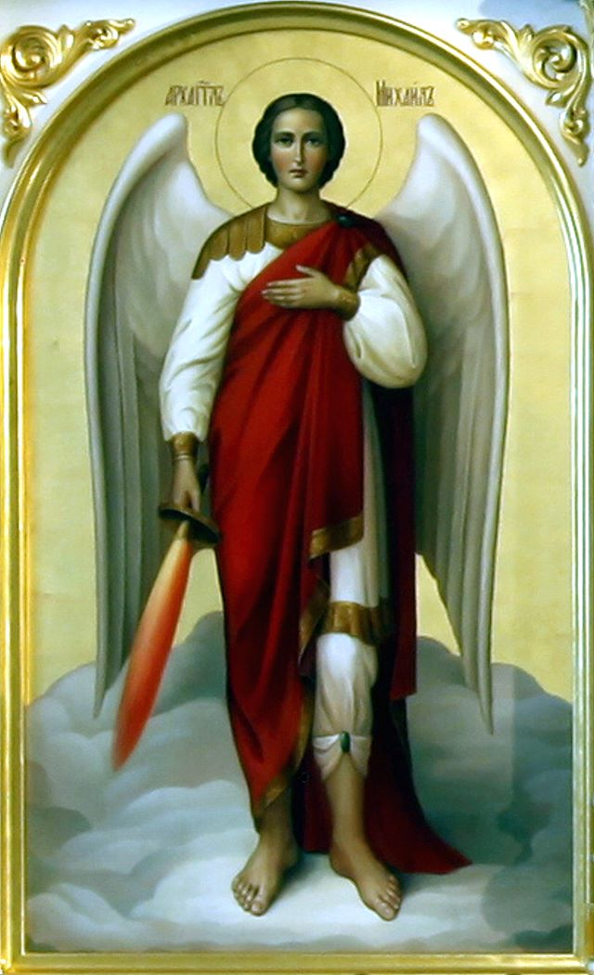
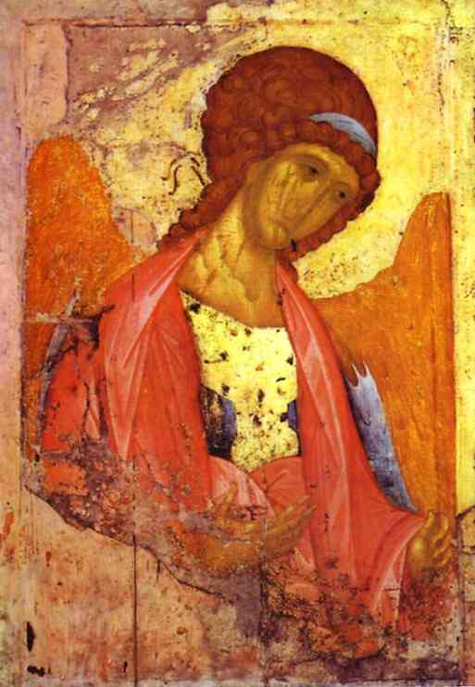
Архангел Михаил- предводитель ангельского воинства

Slide 3
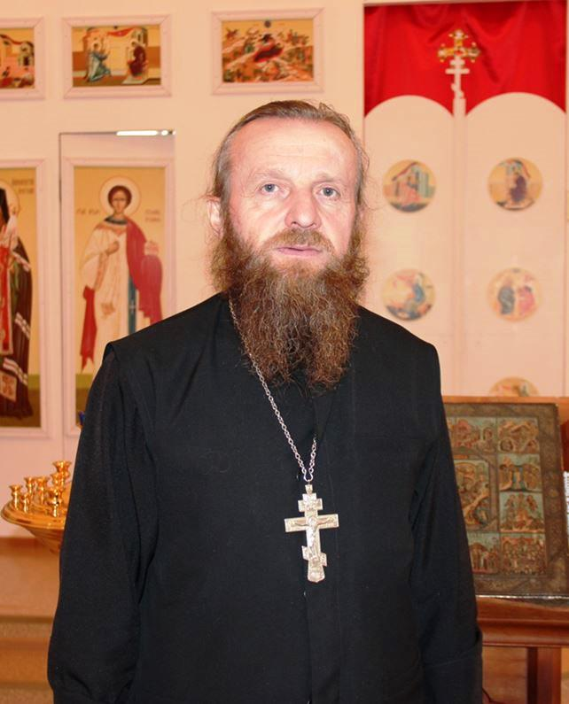
Настоятель храма иерей Сергий

Slide 4
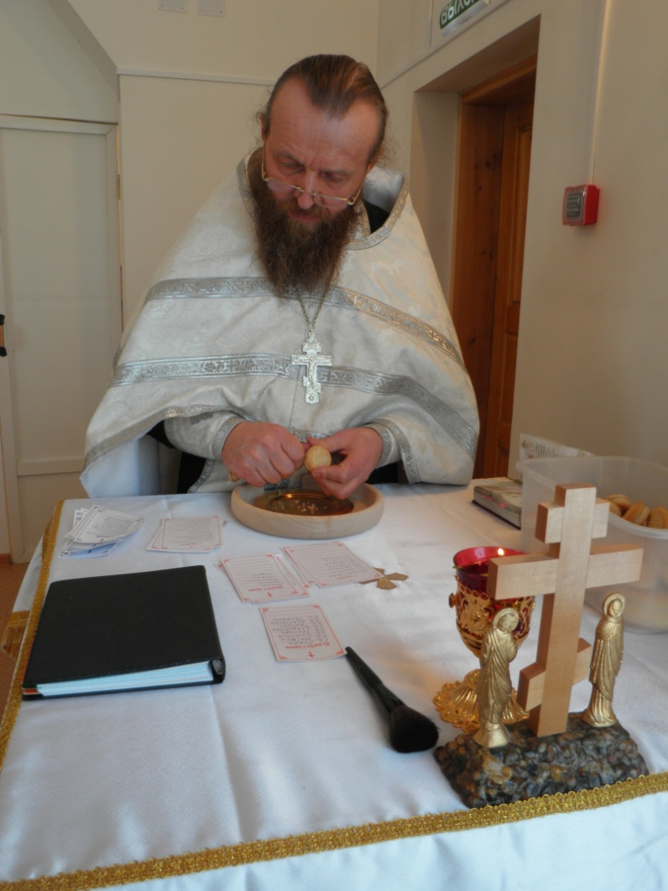
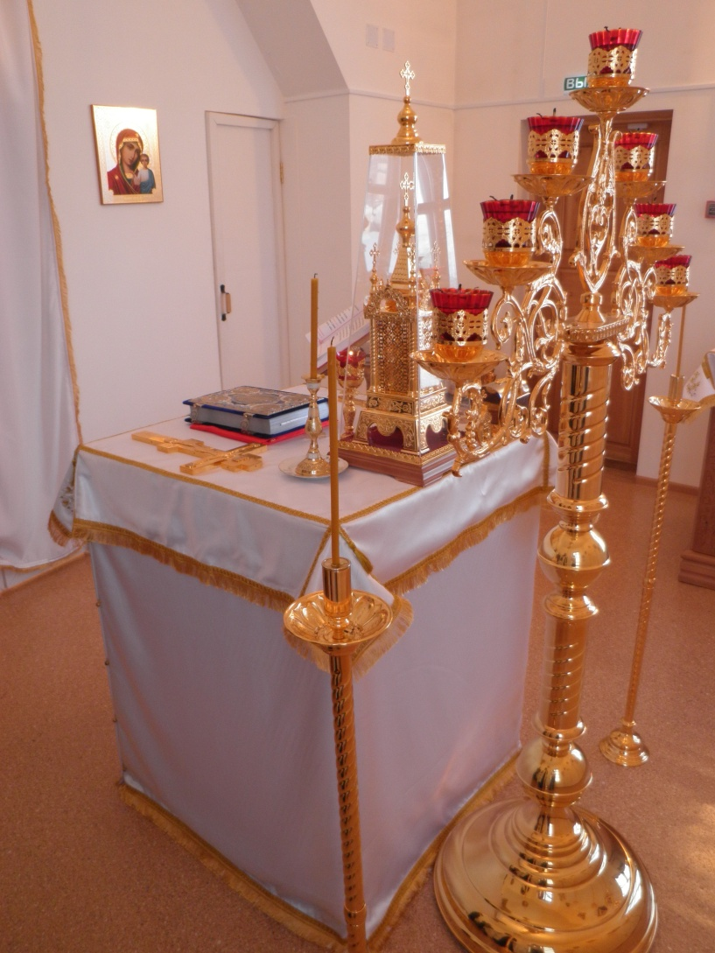
Алтарь – святая святых в новом храме

Slide 5
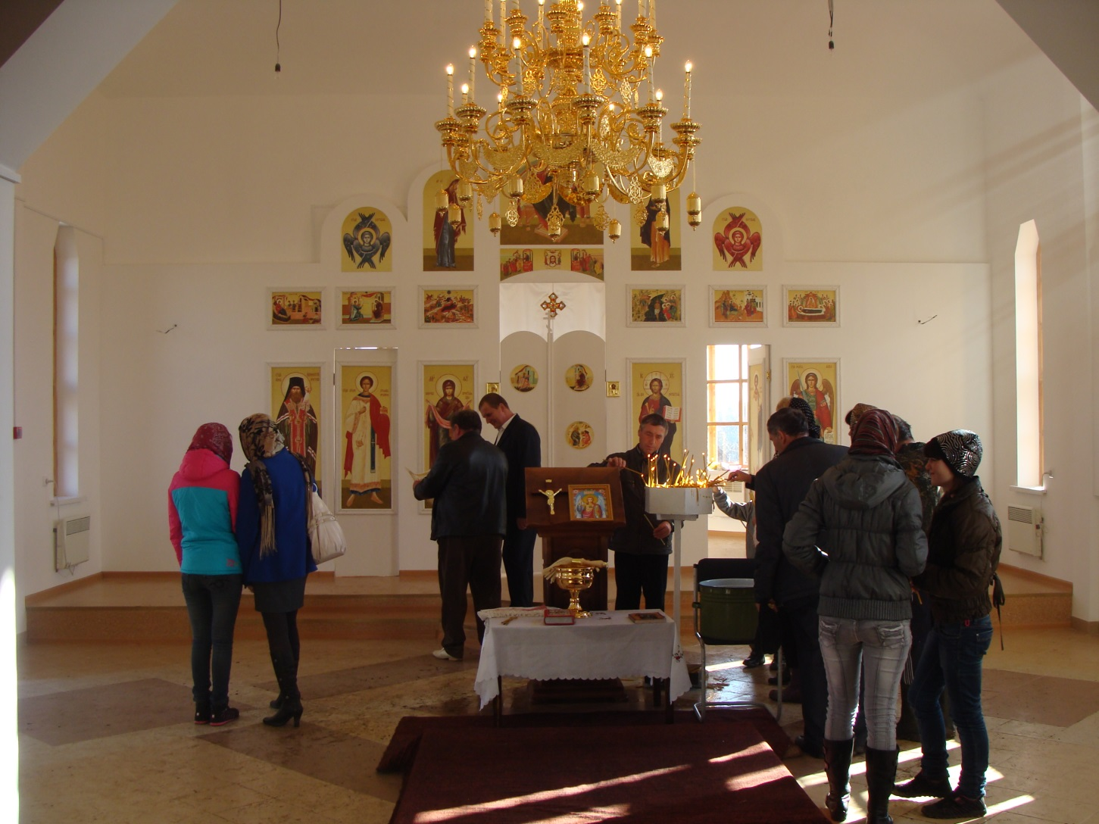
Первые шаги к Богу

Slide 6
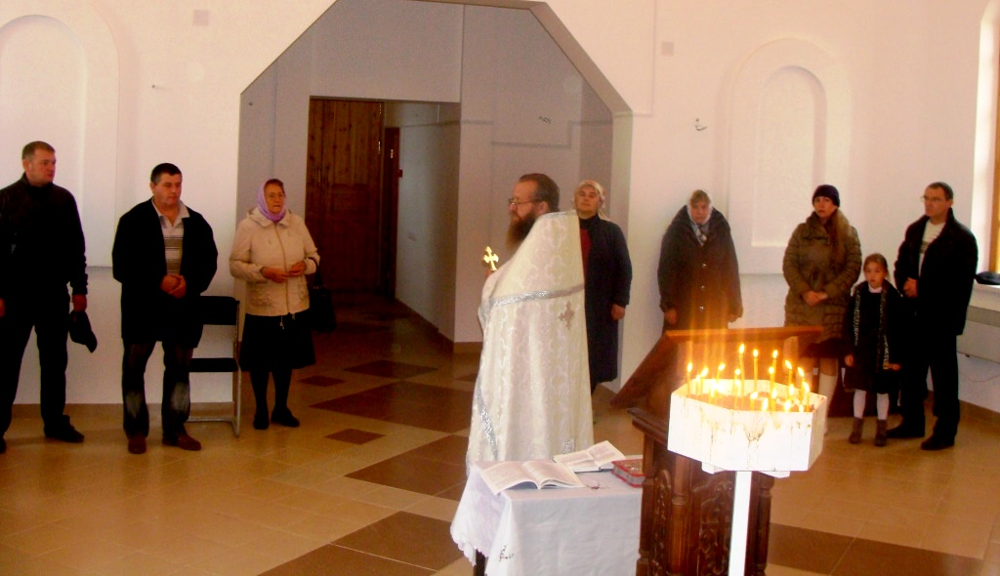
Первый молебен в новом храме

Slide 7
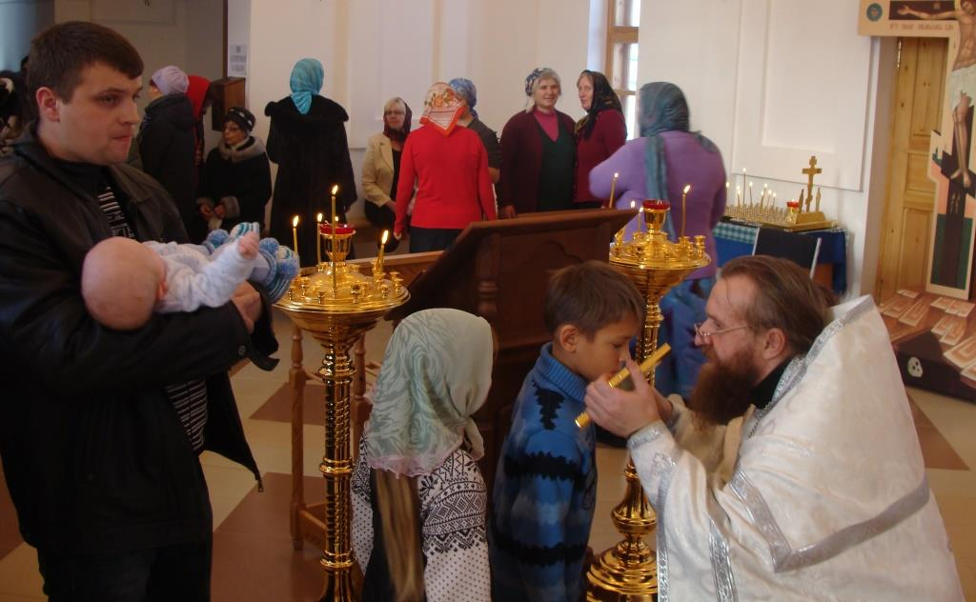
Первая литургия

Slide 8
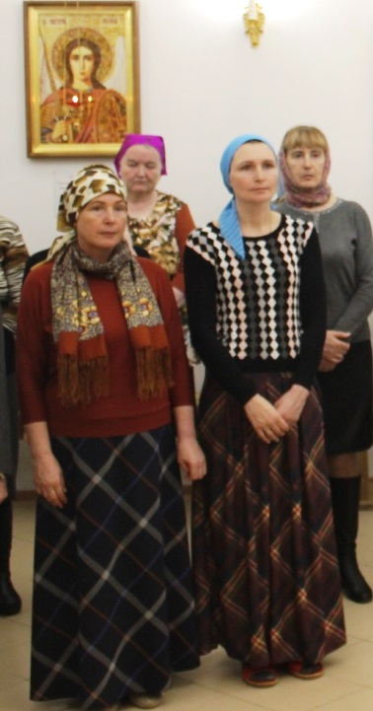
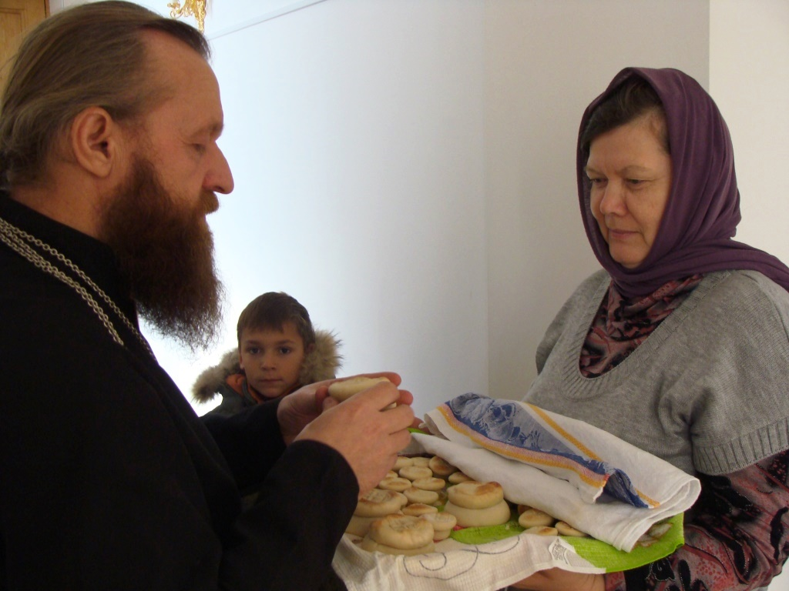
Просфорница Ирина с дочерью Марией
Первые просфоры

Slide 9
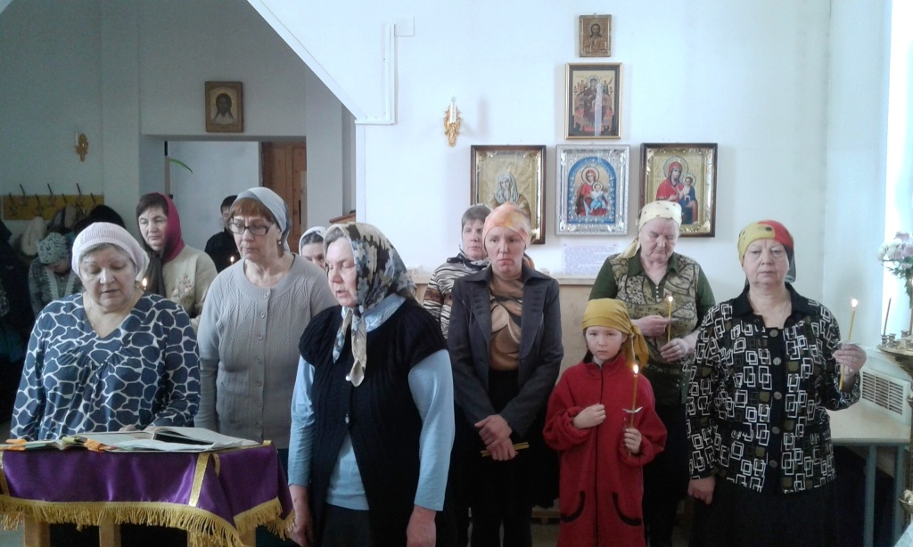
На клиросе Матрёна, Татьяна,Вера

Slide 10
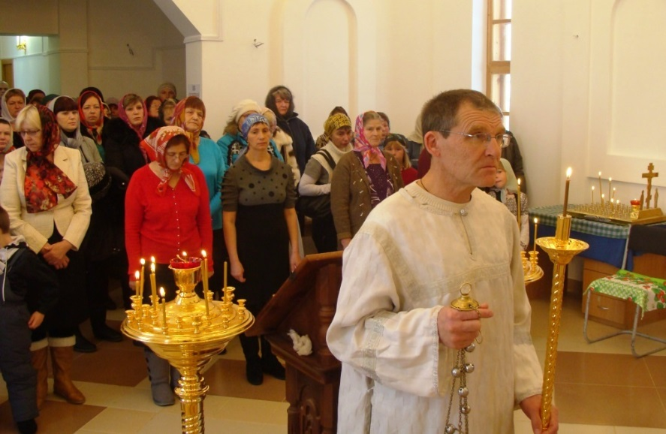
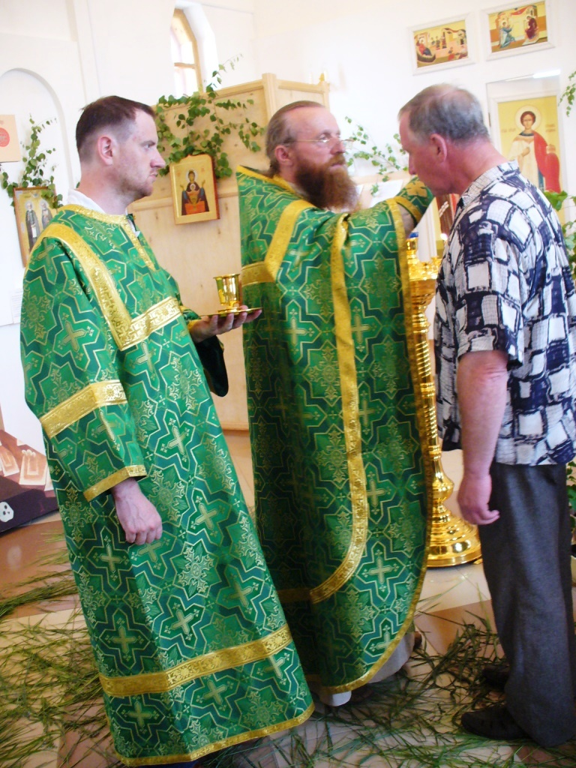
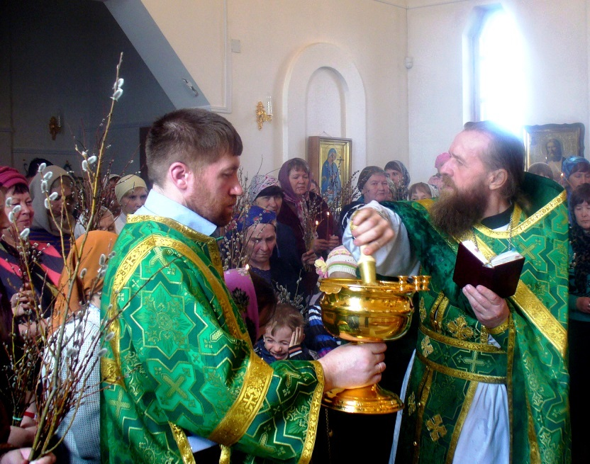
Пономари Юрий,
Андрей, Александр

Slide 11
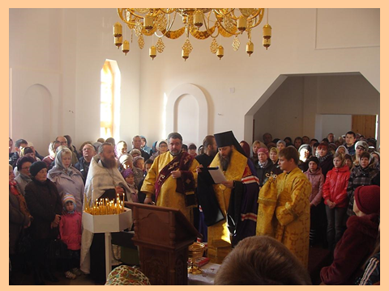
Малое освящение храма

Slide 12
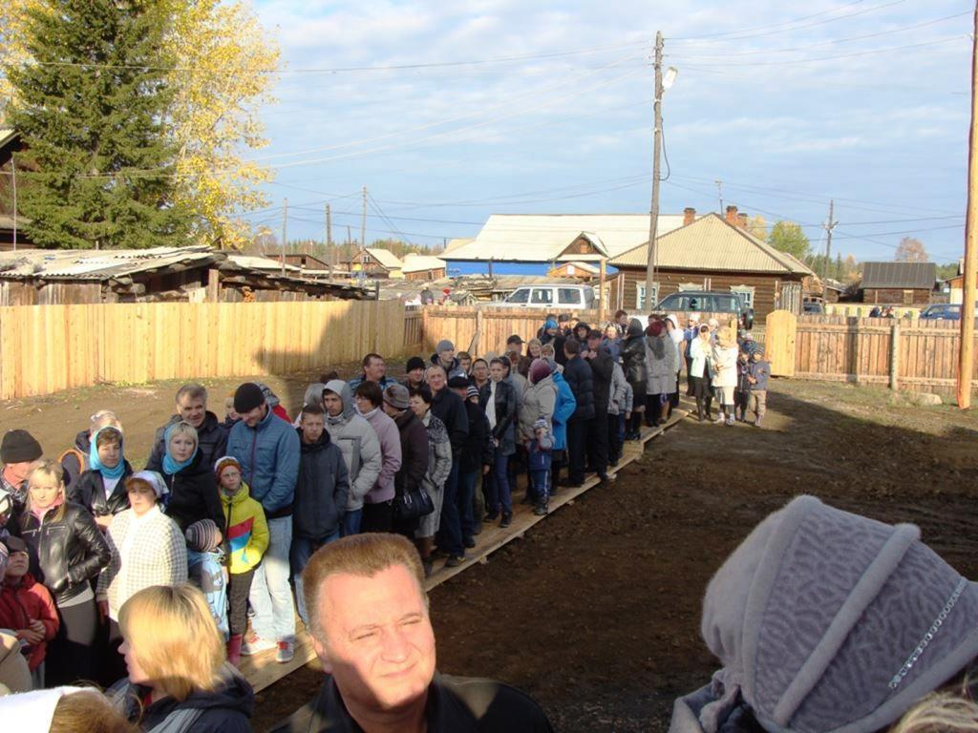
Эта дорога ведёт в храм

Slide 13
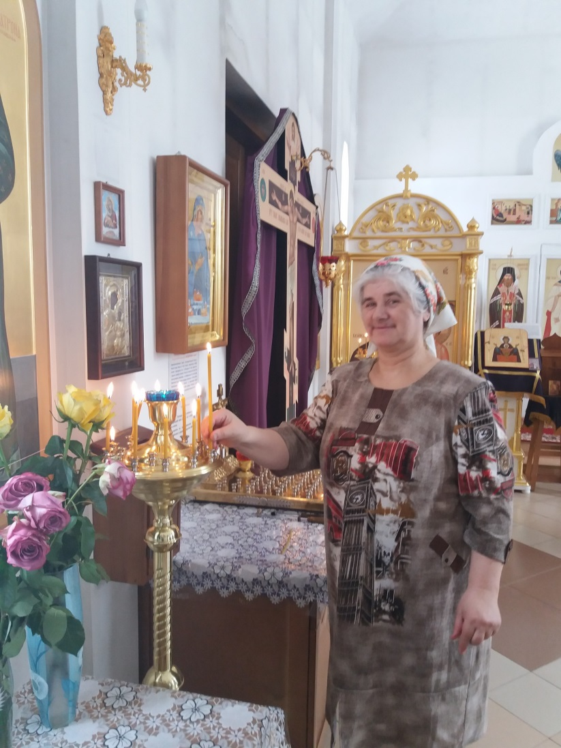
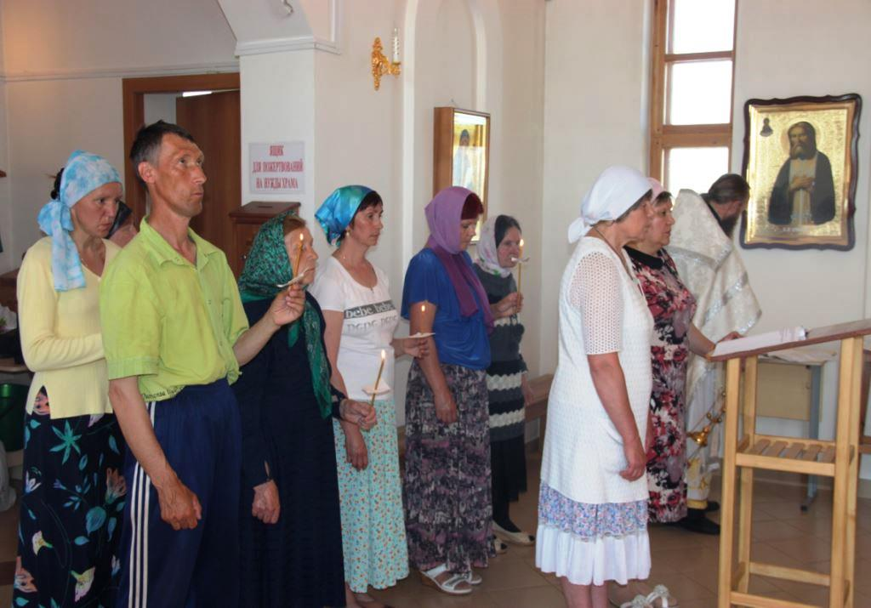
Прихожане

Slide 14
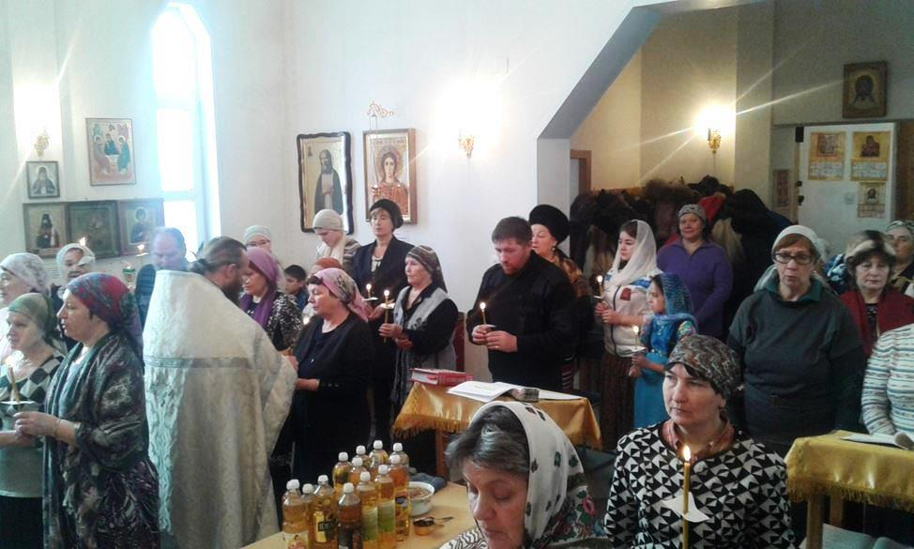
Таинство Соборование

Slide 15
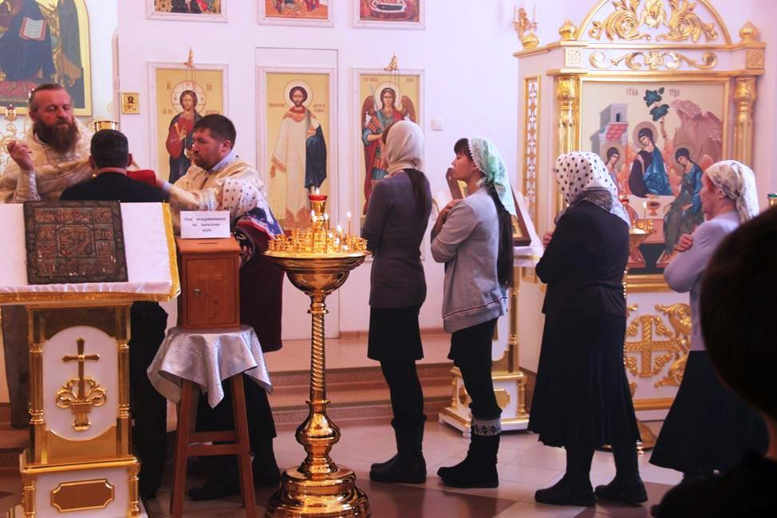
Таинство Причастие

Slide 16
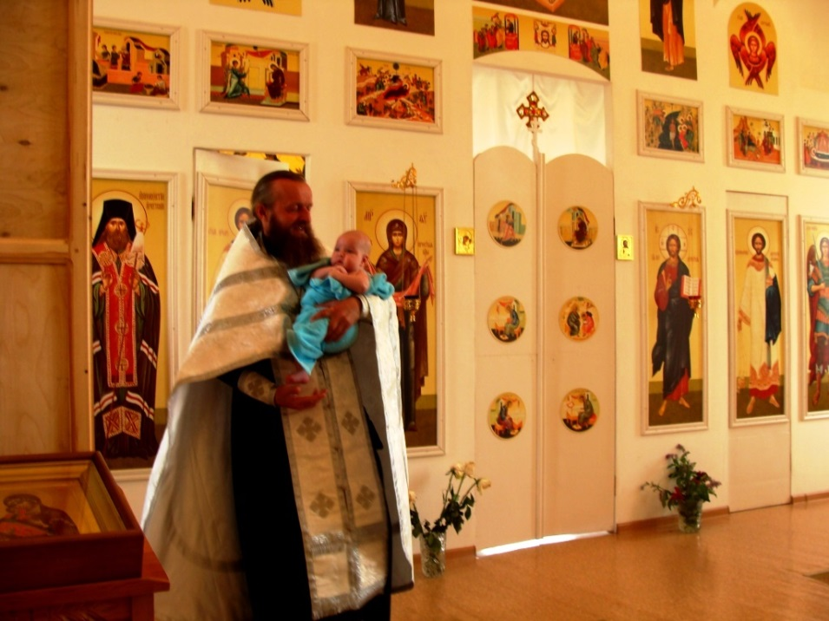
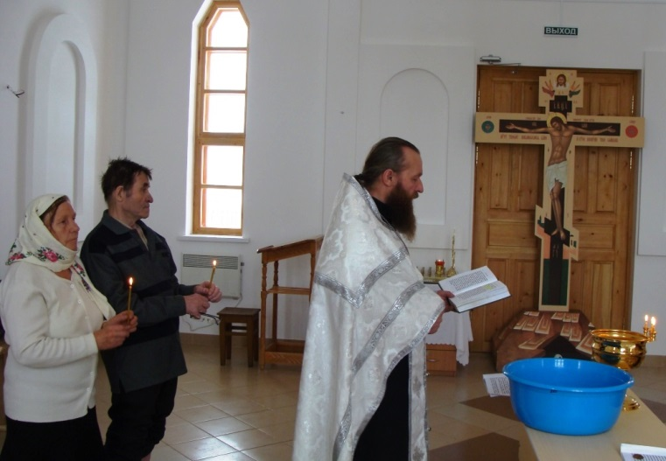
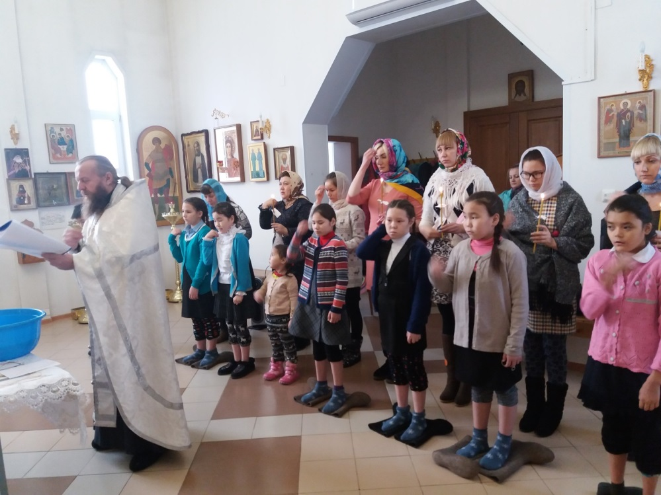
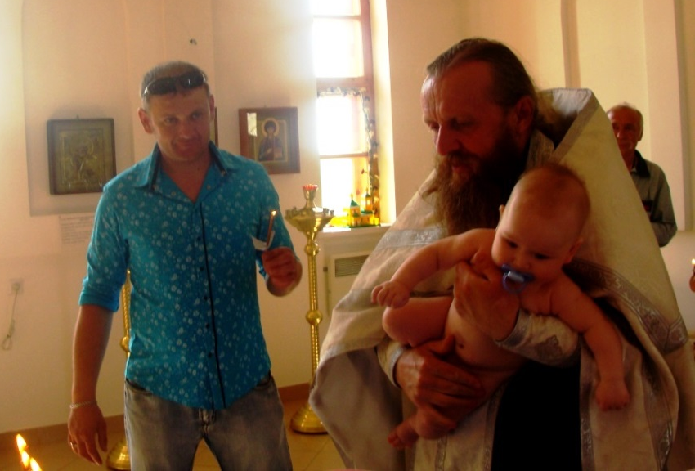
Таинство Крещение
Первое крещение в храме

Slide 17
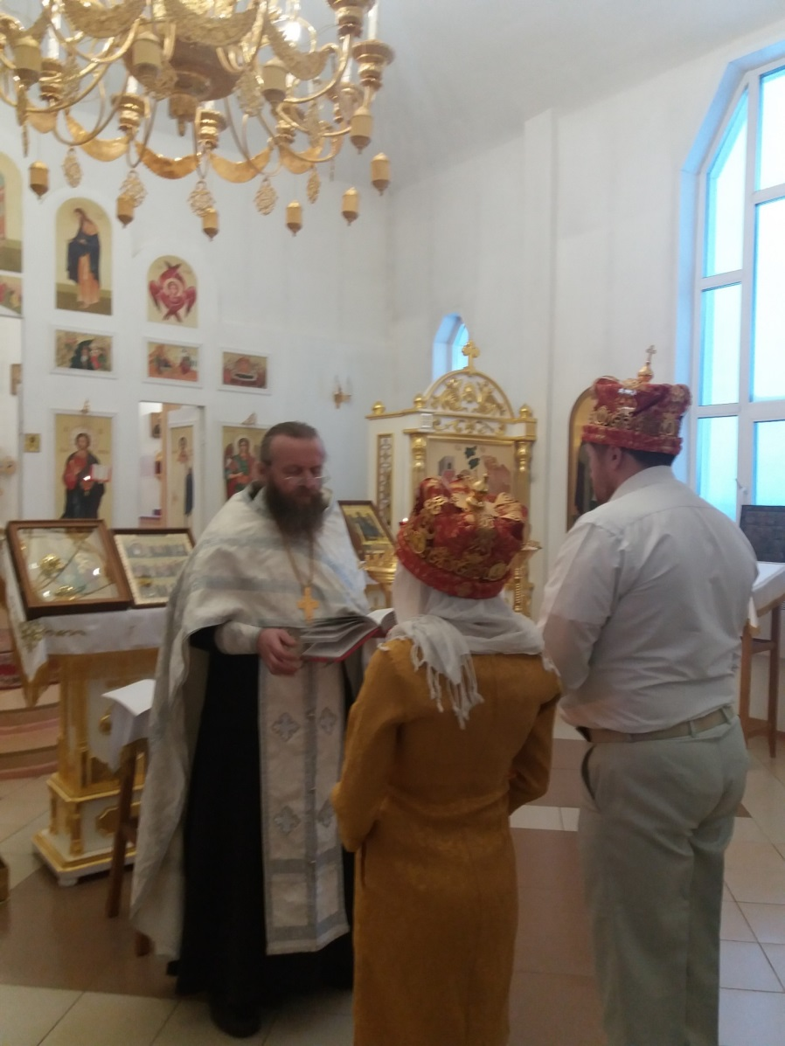
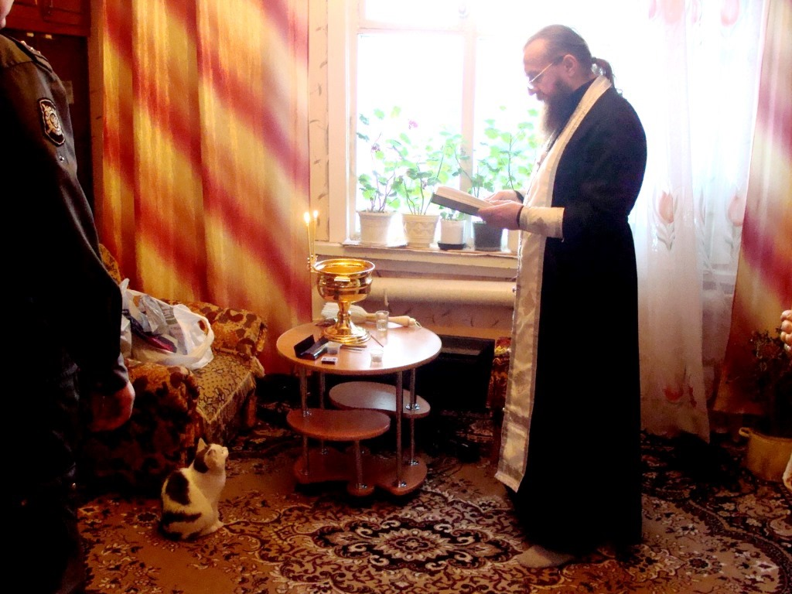
Таинство Венчание
Освящение квартиры

Slide 18
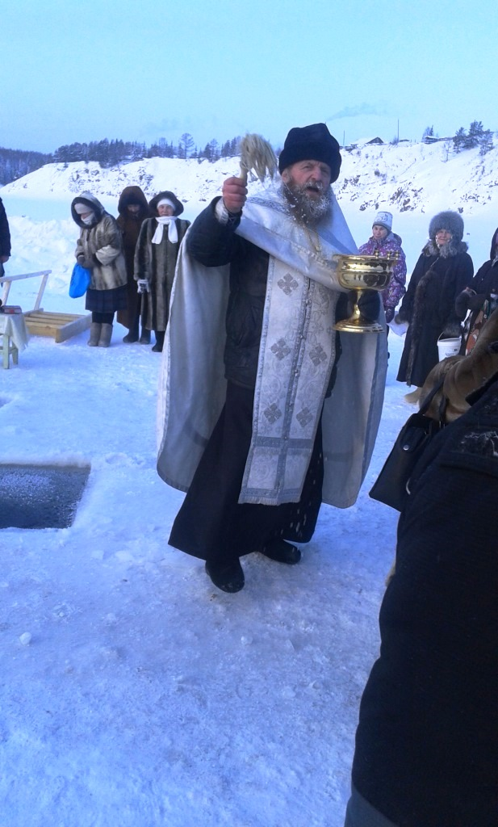
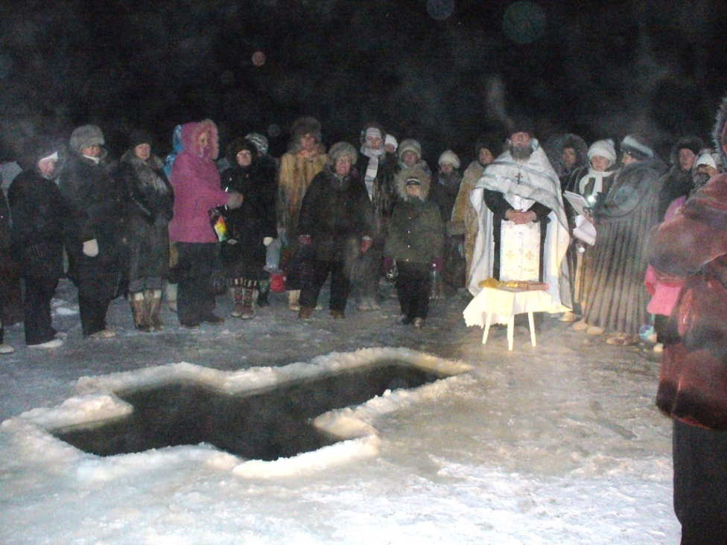
Освящение иордани на Крещение Господне

Slide 19
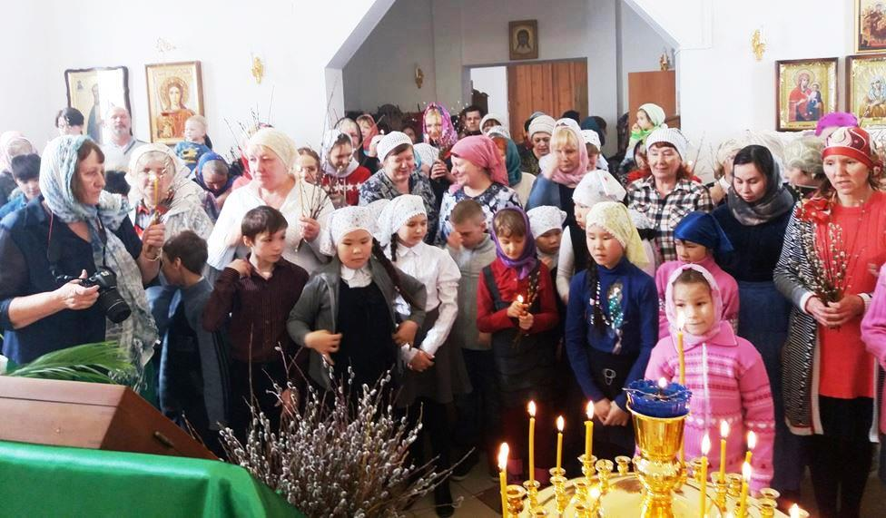
Вербное воскресенье

Slide 20
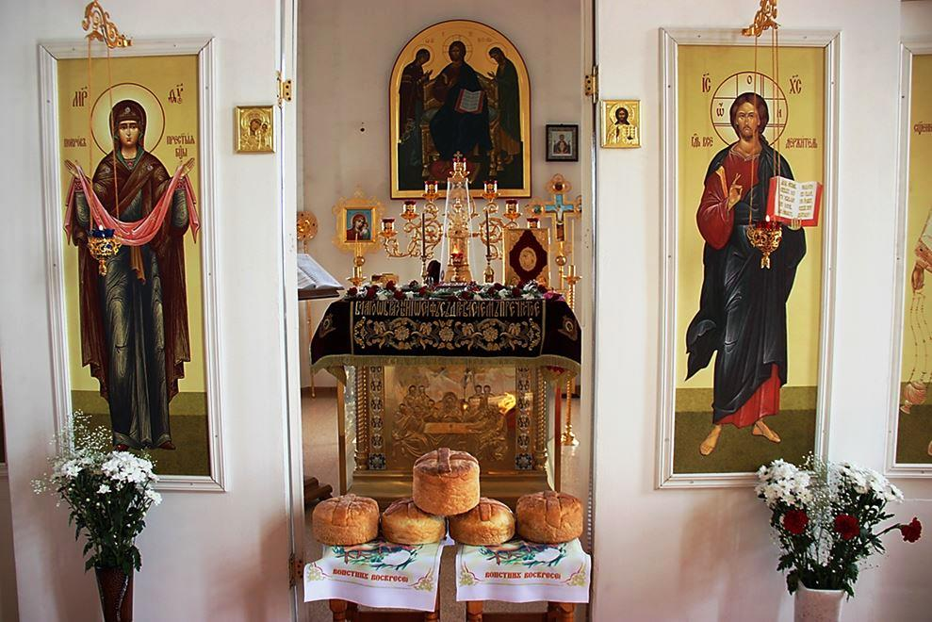
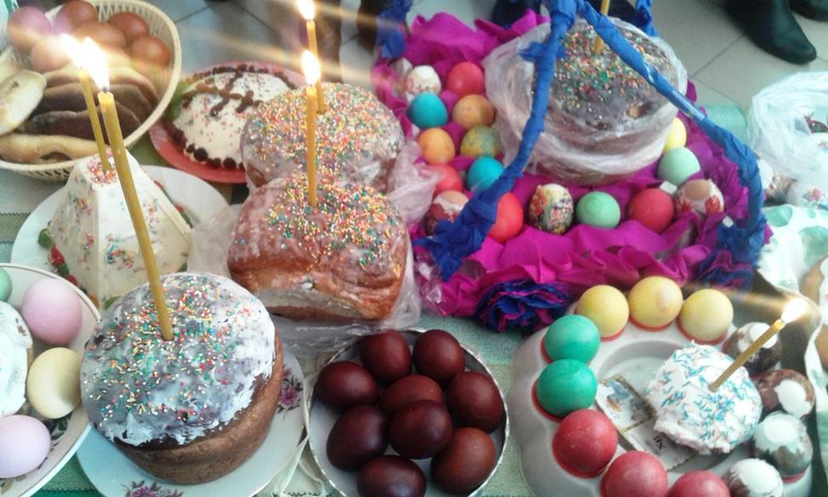
Светлое Христово Воскресение

Slide 21
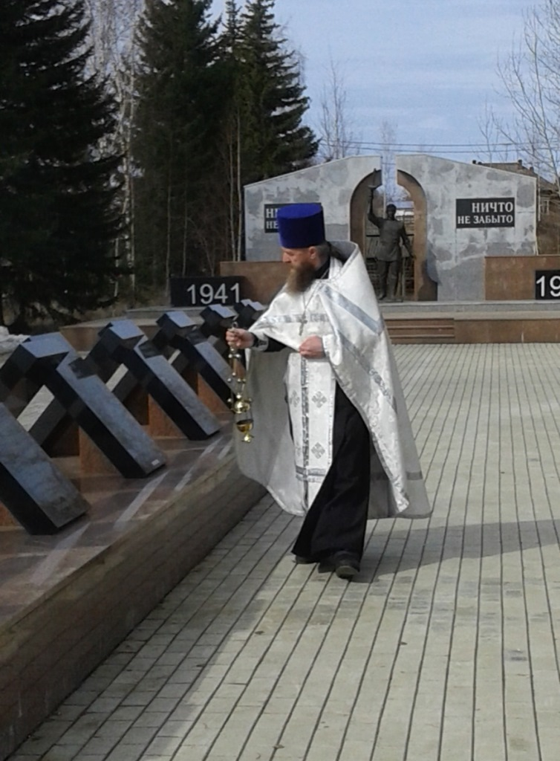
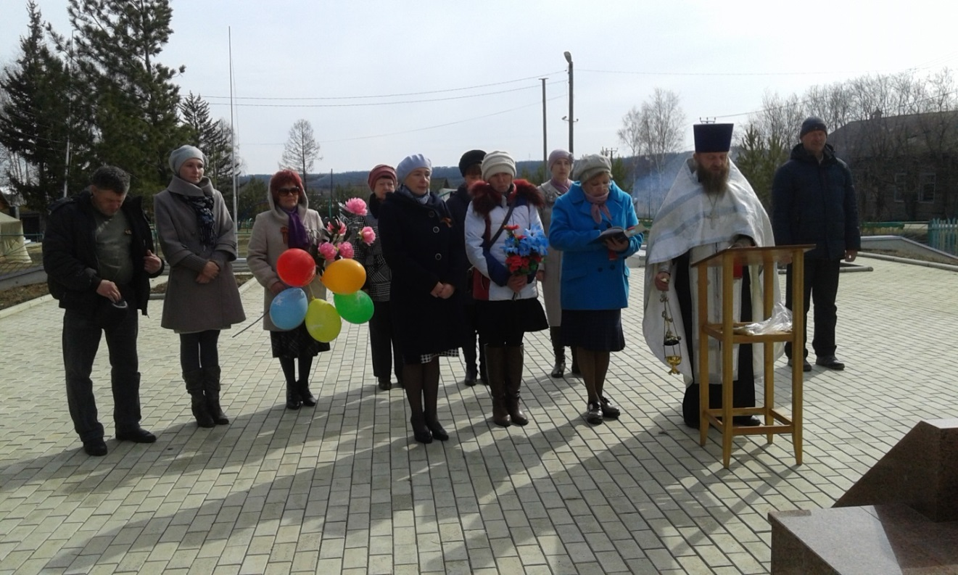
Лития
9 мая

Slide 22
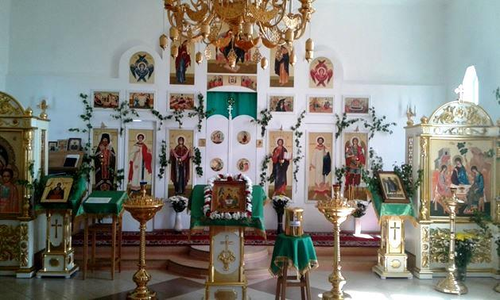
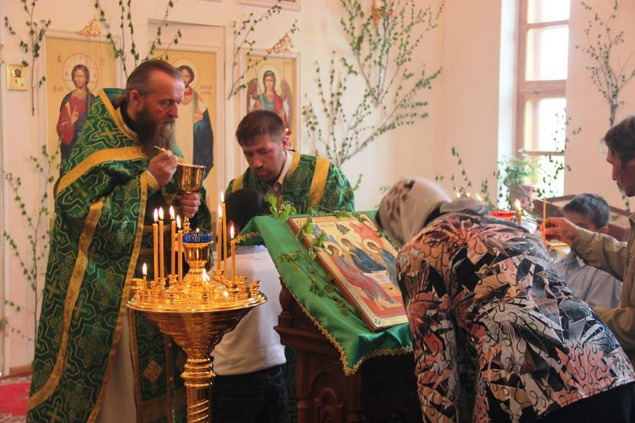
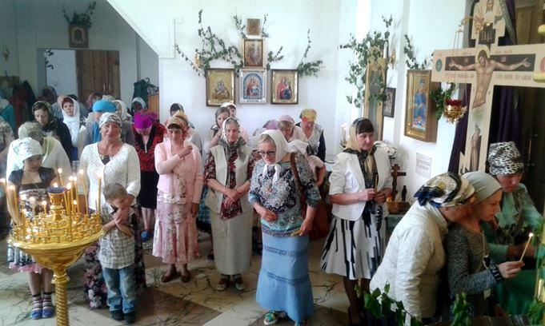
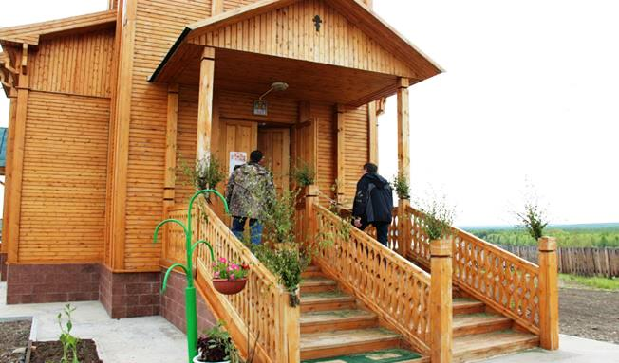
Троица в Ванаваре

Slide 23
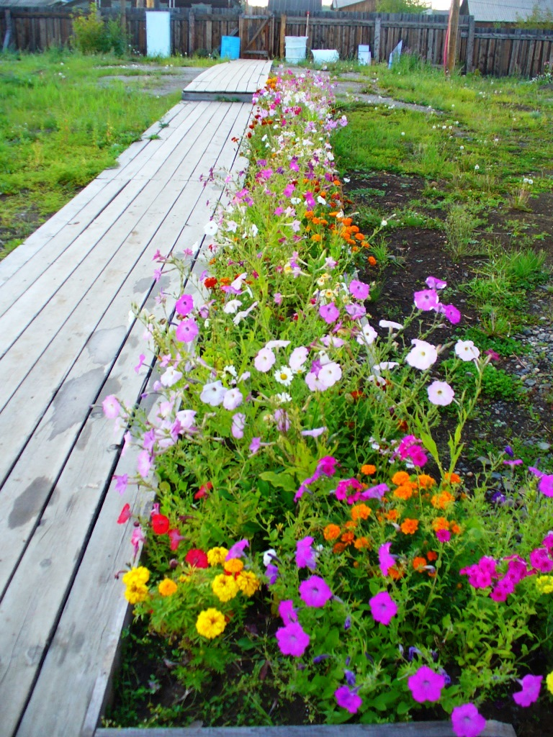
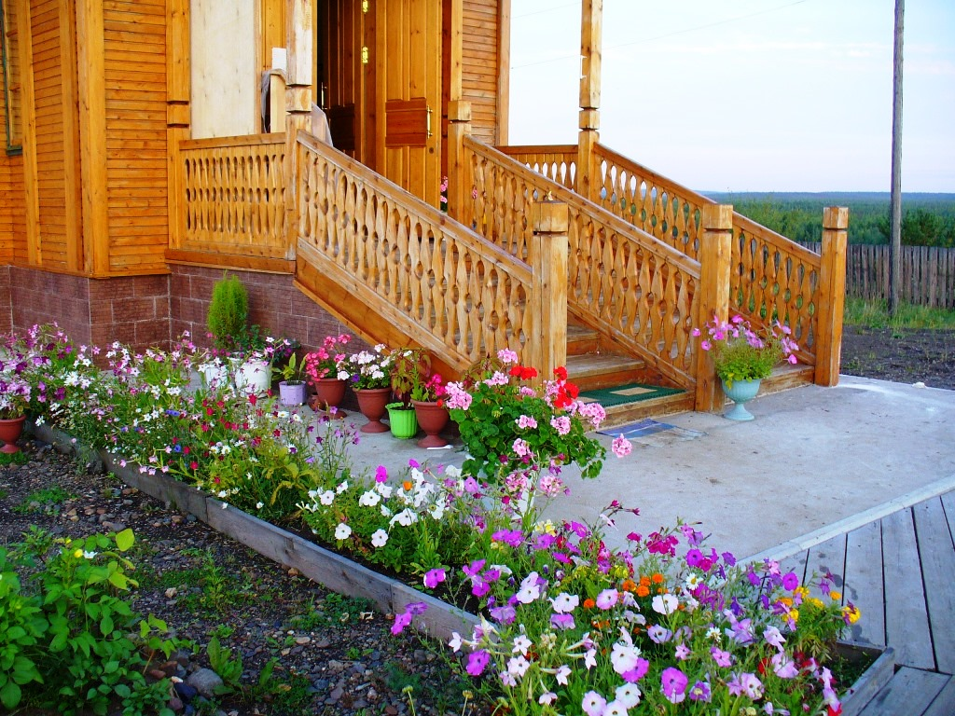
Прихожане любят свой храм

Slide 24
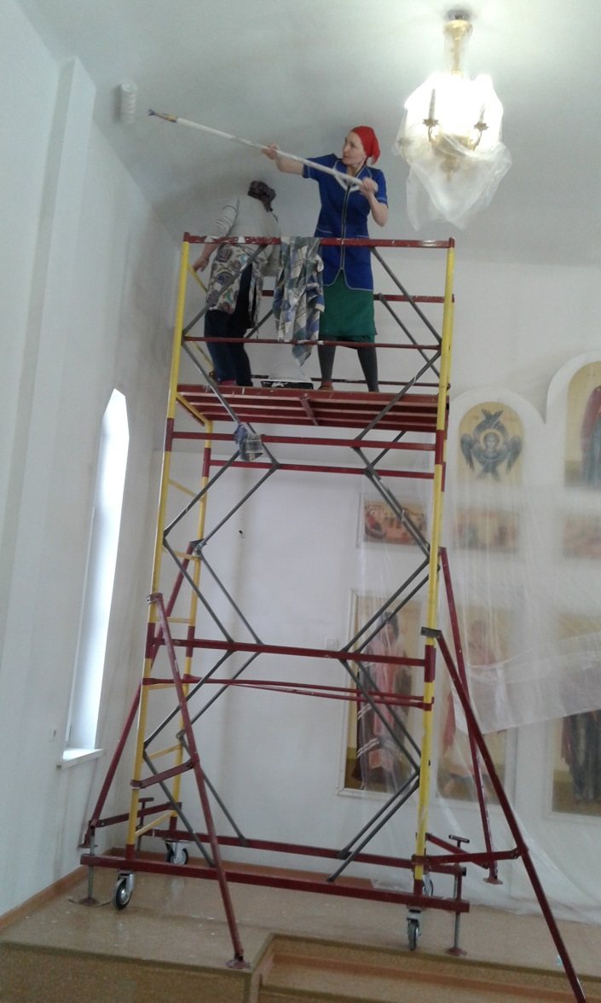
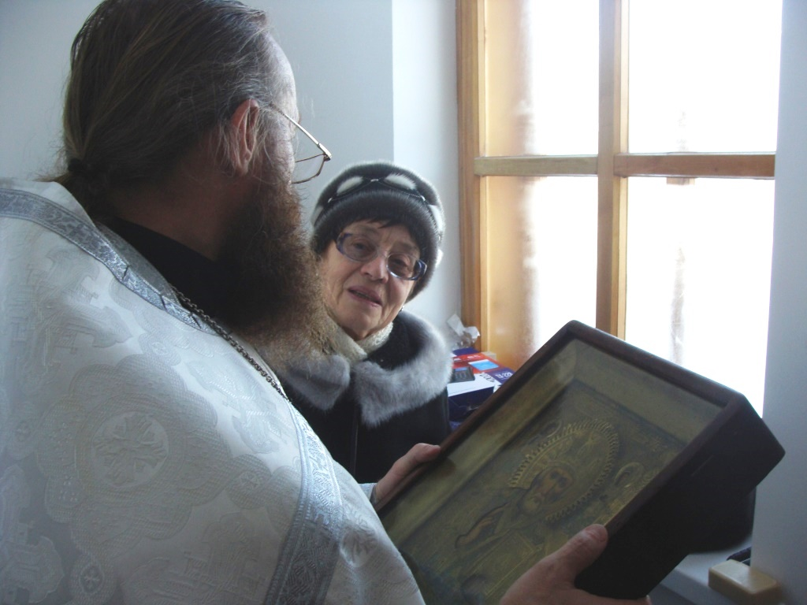
С любовью к храму

Slide 25
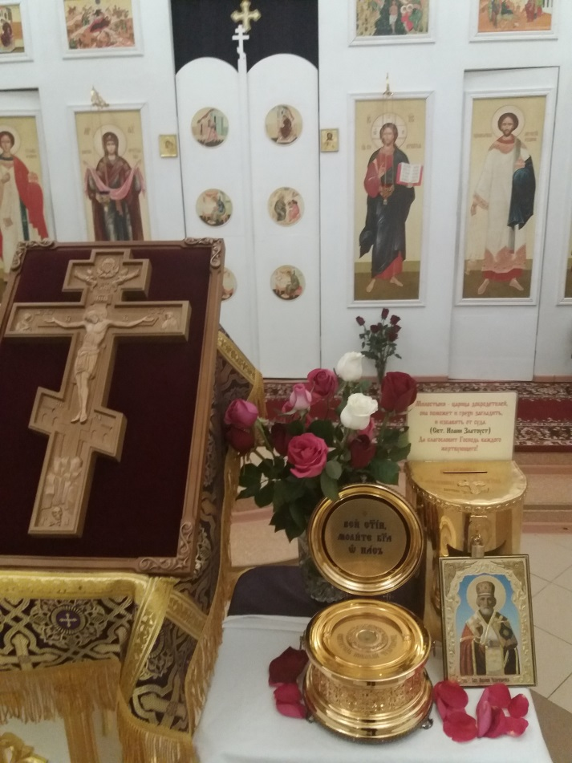
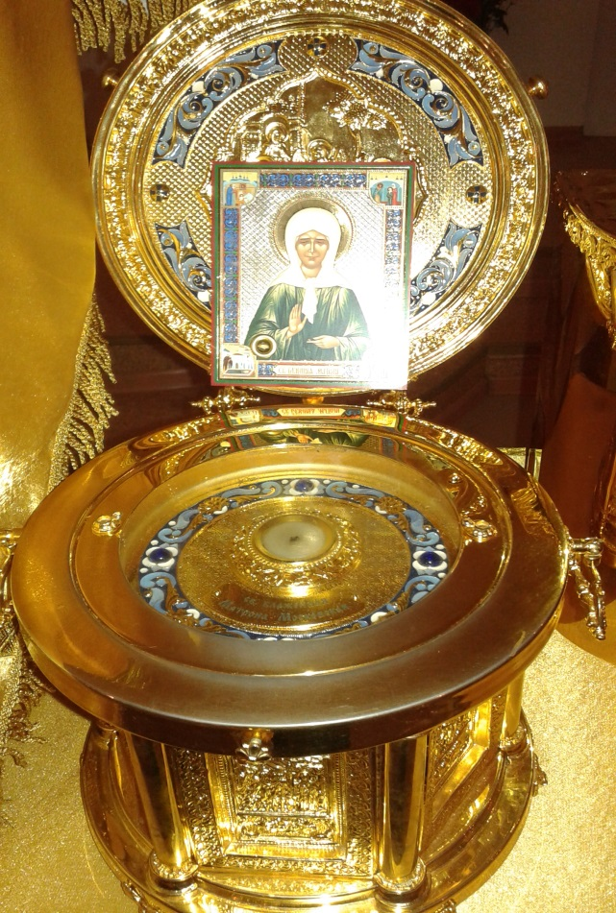
Ковчег с частицей мощей святителя Николая Чудотворца
Ковчег с частицей мощей святой Матроны Московской

Slide 26
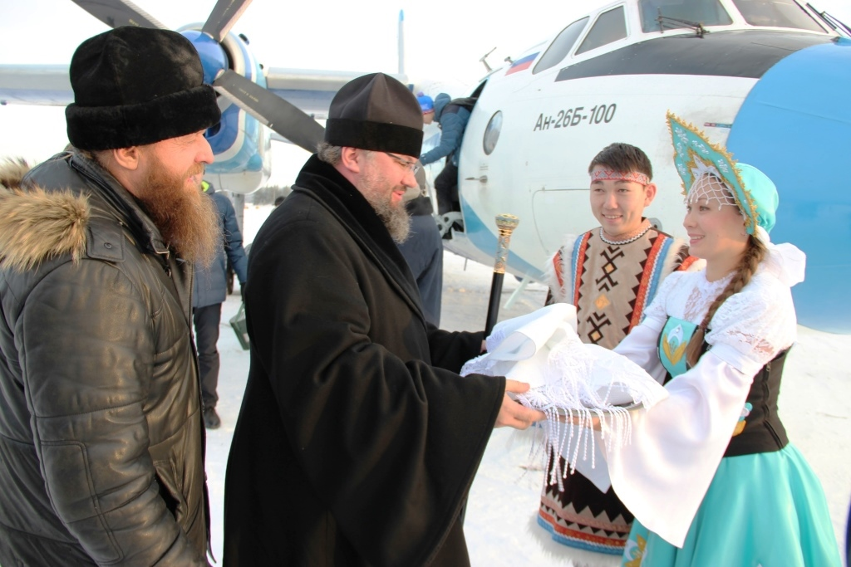
Владыка Никанор в Ванаваре

Slide 27
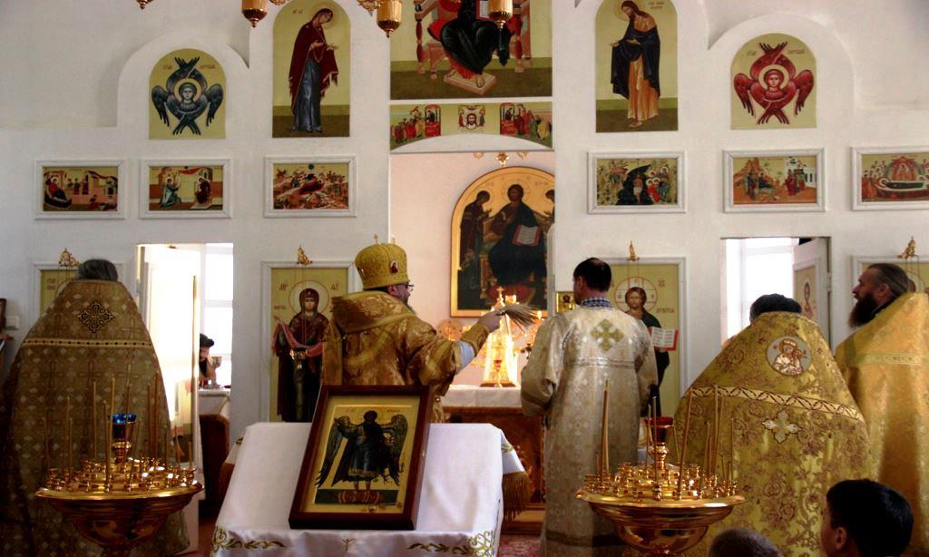
Полное освящение храма

Slide 28
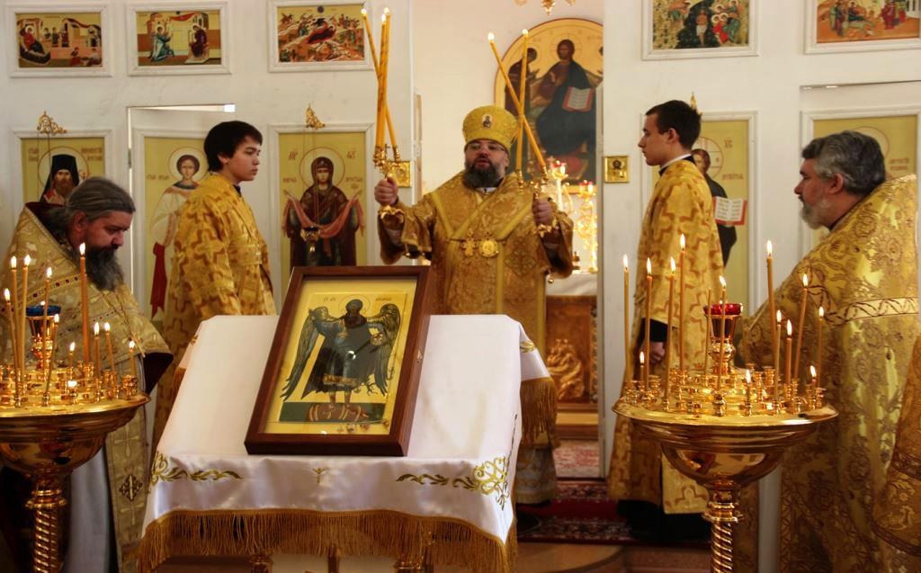
Праздничная Божественная литургия

Slide 29
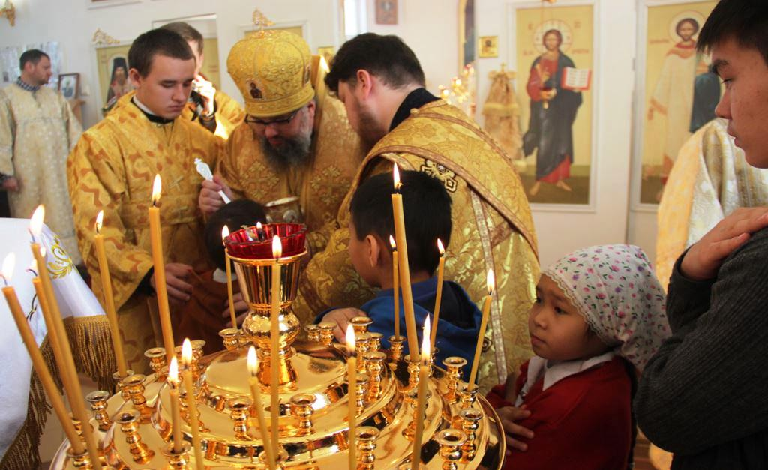
К Причастию – с чистой душой и благоговением

Slide 30
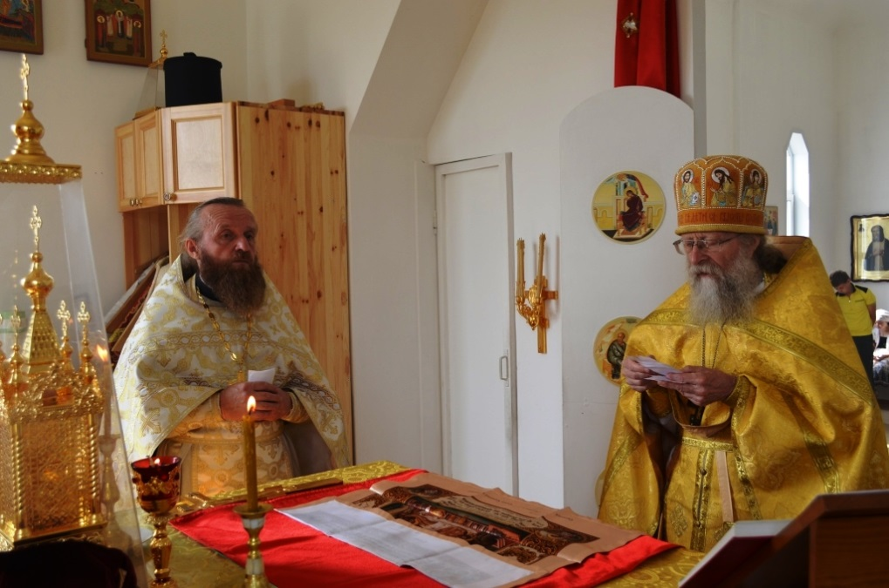
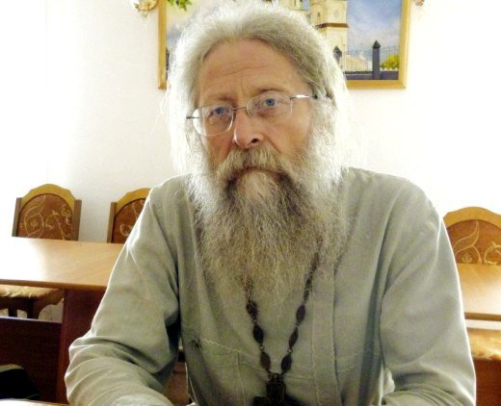
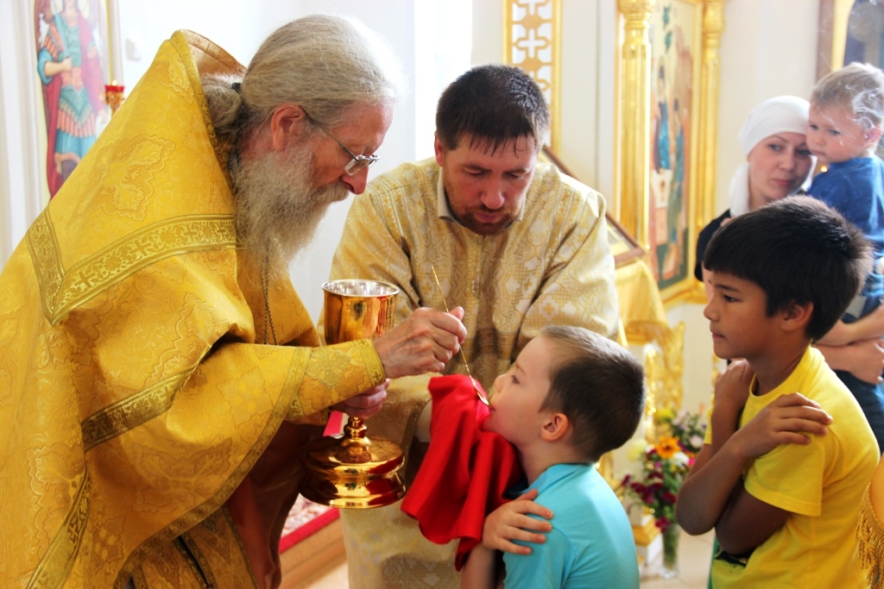
Протоиерей Геннадий Фаст - духовный наставник отца Сергия

Slide 31


Духовные беседы с отцом Геннадием

Slide 32

Три воина Христова: протоиерей Геннадий, иерей Сергий, иеромонах Арсений

Slide 33

Освящение Ванавары с вертолёта храмовой иконой Святого Архистратига Михаила

Slide 35

«Дай Бог, чтобы и здесь, на этой земле, совершалось великое дело сознательного вхождения людей
во храм».
Святейший патриарх Кирилл

Slide 36
Презентация подготовлена Усольцевой В.П., методистом МКУ ДПО «Эвенкийский этнопедагогический центр»
При создании презентации использованы:
- Шишкин Н.А. «Под сенью веры Христовой», Набережные Челны, 2011 г.;
- презентация Власенко Т.А. «Православие в Эвенкии»;
- фотографии из архива храма.
с. Ванавара, 2018 год

